Slide 3

基础课03 等式性质与不等式性质
基础巩固练
基础巩固练
综合提升练
综合提升练
应用情境练
应用情境练
创新拓展练
创新拓展练

Slide 4
课时评价·提能

Slide 5

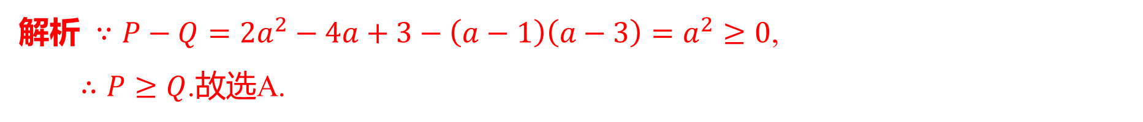
A
1.设$P=2a^{2}−4a+3$,$Q=\left(a−1\right)\left(a−3\right)$,$a∈R$ ,则有( ) .
A.$P≥Q$ B.$P>Q$ C.$P<Q$ D.$P≤Q$
解析 $∵P−Q=2a^{2}−4a+3−\left(a−1\right)\left(a−3\right)=a^{2}≥0$ ,
$∴P≥Q$ .故选A.

Slide 6
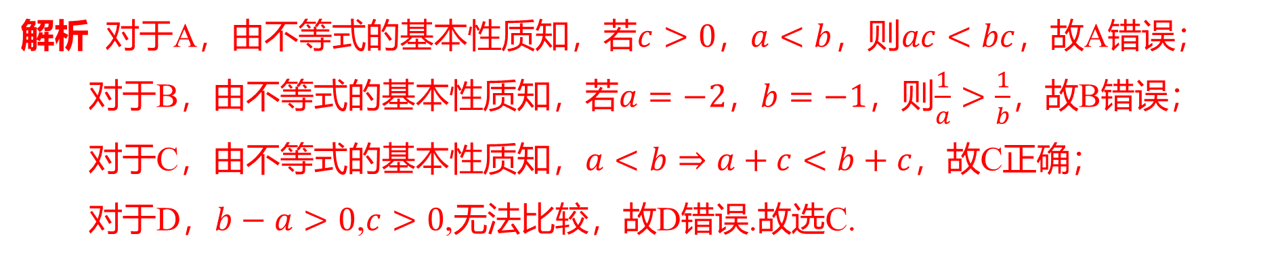
C
2.若$a$，$b$，$c$为实数，且$a<b$，$c>0$ ，则下列不等关系一定成立的是( ) .
A.$ac>bc$ B.$\frac{1}{a}<\frac{1}{b}$ C.$a+c<b+c$ D.$b−a>c$
解析 对于A，由不等式的基本性质知，若$c>0$，$a<b$，则$ac<bc$ ，故A错误；
对于B，由不等式的基本性质知，若$a=−2$，$b=−1$，则$\frac{1}{a}>\frac{1}{b}$ ，故B错误；
对于C，由不等式的基本性质知，$\left.a<b⇒a+c<b+c\right.$ ，故C正确；
对于D，$b−a>0$,$c>0$ ,无法比较，故D错误.故选C.

Slide 7
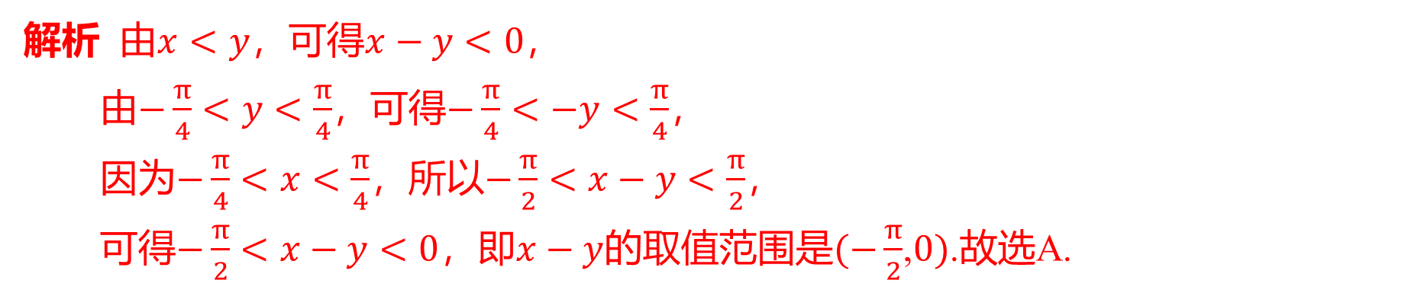
3.若$x$,$y$满足$−\frac{π}{4}<x<y<\frac{π}{4}$，则$x−y$ 的取值范围是( ) .
A
A.$(−\frac{π}{2}$,$0)$ B.$(−\frac{π}{2}$,$\frac{π}{2})$ C.$(−\frac{π}{4}$,$0)$ D.$(−\frac{π}{4}$,$\frac{π}{4})$
解析 由$x<y$，可得$x−y<0$ ，
由$−\frac{π}{4}<y<\frac{π}{4}$，可得$−\frac{π}{4}<−y<\frac{π}{4}$ ，
因为$−\frac{π}{4}<x<\frac{π}{4}$，所以$−\frac{π}{2}<x−y<\frac{π}{2}$ ，
可得$−\frac{π}{2}<x−y<0$，即$x−y$的取值范围是$(−\frac{π}{2}$,$0)$ .故选A.

Slide 8
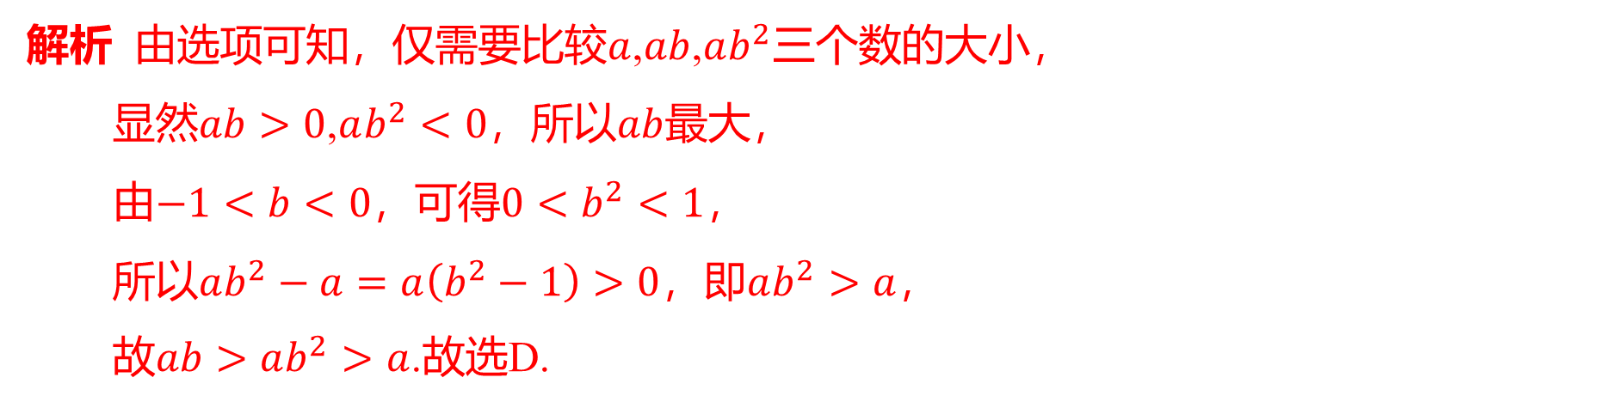
D
4.如果$a<0$，$−1<b<0$ ，那么下列不等式一定成立的是( ) .
A.$a>ab>ab^{2}$ B.$ab^{2}>ab>a$ C.$ab>a>ab^{2}$ D.$ab>ab^{2}>a$
解析 由选项可知，仅需要比较$a$,$ab$,$ab^{2}$ 三个数的大小，
显然$ab>0$,$ab^{2}<0$，所以$ab$ 最大，
由$−1<b<0$，可得$0<b^{2}<1$ ，
所以$ab^{2}−a=a\left(b^{2}−1\right)>0$，即$ab^{2}>a$ ，
故$ab>ab^{2}>a$ .故选D.

Slide 9
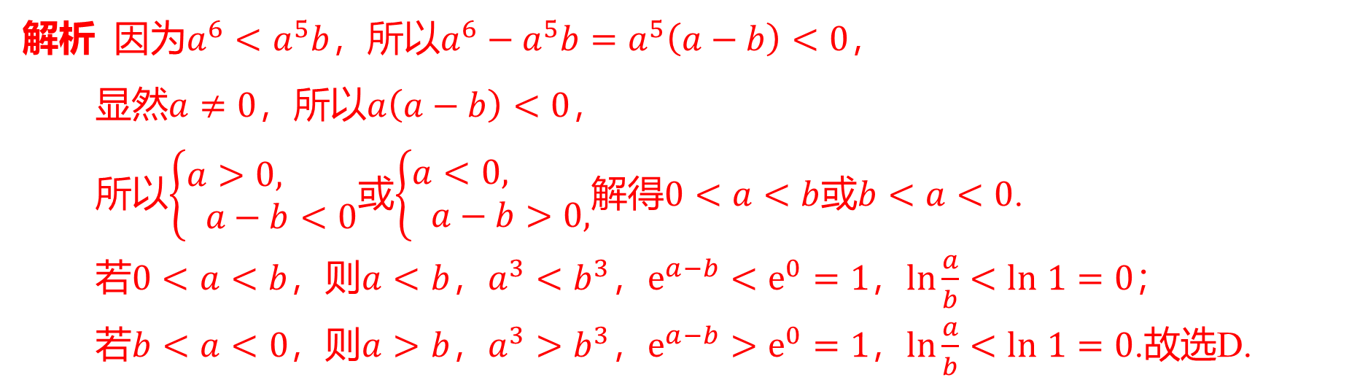
D
5.若实数$a$，$b$满足$a^{6}<a^{5}b$ ，则下列不等式一定成立的是( ) .
A.$a<b$ B.$a^{3}<b^{3}$ C.$e^{a−b}>1$ D.$ln \frac{a}{b}<0$
解析 因为$a^{6}<a^{5}b$，所以$a^{6}−a^{5}b=a^{5}\left(a−b\right)<0$ ，
显然$a≠0$，所以$a\left(a−b\right)<0$ ，
所以$\left\{\begin{aligned}&a>0, \\ & a−b<0\end{aligned}\right.$或$\left\{\begin{aligned}&a<0, \\ & a−b>0,\end{aligned}\right.$解得$0<a<b$或$b<a<0$ .
若$0<a<b$，则$a<b$，$a^{3}<b^{3}$，$e^{a−b}<e^{0}=1$，$ln\frac{a}{b}<ln 1=0$ ；
若$b<a<0$，则$a>b$，$a^{3}>b^{3}$，$e^{a−b}>e^{0}=1$，$ln\frac{a}{b}<ln 1=0$ .故选D.

Slide 10
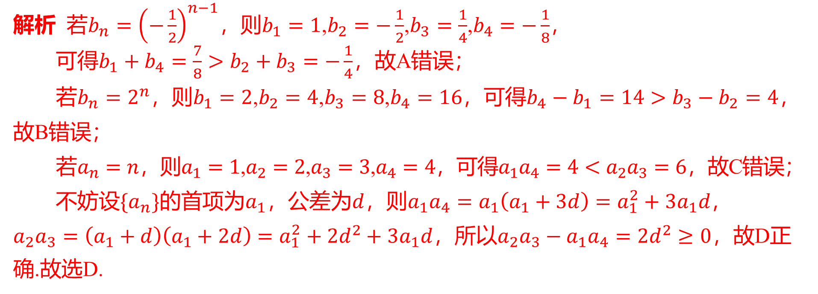
6.若数列$\{a_{n}\}$为等差数列，数列$\{b_{n}\}$ 为等比数列，则下列不等式一定成立的是
( ) .
D
A.$b_{1}+b_{4}≤b_{2}+b_{3}$ B.$b_{4}−b_{1}≤b_{3}−b_{2}$ C.$a_{1}a_{4}≥a_{2}a_{3}$ D.$a_{1}a_{4}≤a_{2}a_{3}$
解析 若$b_{n}={\left(−\frac{1}{2}\right)}^{n−1}$，则$b_{1}=1$,$b_{2}=−\frac{1}{2}$,$b_{3}=\frac{1}{4}$,$b_{4}=−\frac{1}{8}$ ，
可得$b_{1}+b_{4}=\frac{7}{8}>b_{2}+b_{3}=−\frac{1}{4}$ ，故A错误；
若$b_{n}=2^{n}$，则$b_{1}=2$,$b_{2}=4$,$b_{3}=8$,$b_{4}=16$，可得$b_{4}−b_{1}=14>b_{3}−b_{2}=4$ ，
故B错误；
若$a_{n}=n$，则$a_{1}=1$,$a_{2}=2$,$a_{3}=3$,$a_{4}=4$，可得$a_{1}a_{4}=4<a_{2}a_{3}=6$ ，故C错误；
不妨设$\{a_{n}\}$的首项为$a_{1}$，公差为$d$，则$a_{1}a_{4}=a_{1}\left(a_{1}+3d\right)=a_{1}^{2}+3a_{1}d$ ，
$a_{2}a_{3}=\left(a_{1}+d\right)\left(a_{1}+2d\right)=a_{1}^{2}+2d^{2}+3a_{1}d$，所以$a_{2}a_{3}−a_{1}a_{4}=2d^{2}≥0$ ，故D正
确.故选D.

Slide 11
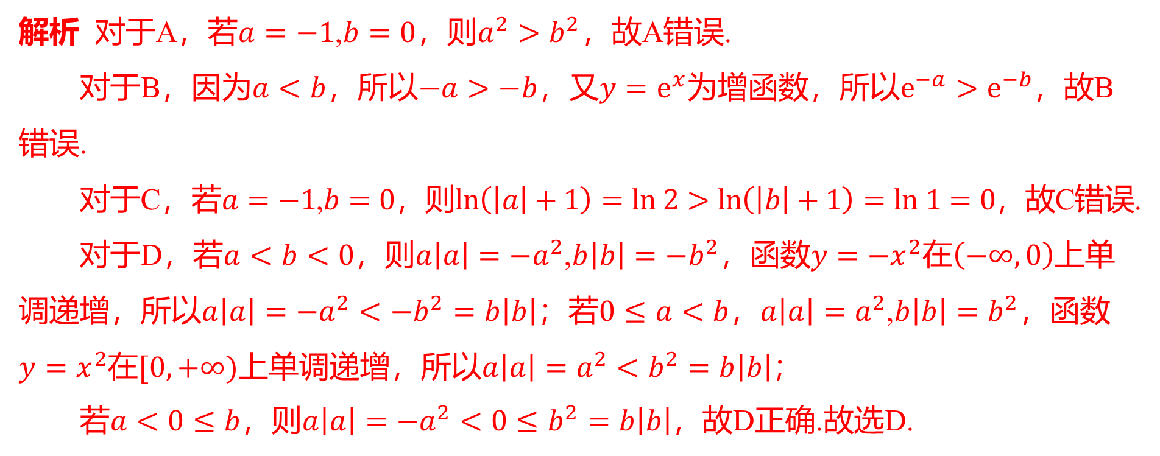
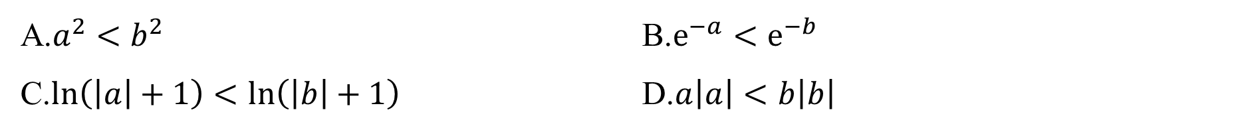
D
7.已知$a<b$ ，则( ) .
A.$a^{2}<b^{2}$ B.$e^{−a}<e^{−b}$
C.$ln\left(\left|a\right|+1\right)<ln\left(\left|b\right|+1\right)$ D.$a\left|a\right|<b\left|b\right|$
解析 对于A，若$a=−1$,$b=0$，则$a^{2}>b^{2}$ ，故A错误.
对于B，因为$a<b$，所以$−a>−b$，又$y=e^{x}$为增函数，所以$e^{−a}>e^{−b}$ ，故B
错误.
对于C，若$a=−1$,$b=0$，则$ln\left(\left|a\right|+1\right)=ln 2>ln\left(\left|b\right|+1\right)=ln 1=0$ ，故C错误.
对于D，若$a<b<0$，则$a\left|a\right|=−a^{2}$,$b\left|b\right|=−b^{2}$，函数$y=−x^{2}$在$\left(−∞,0\right)$ 上单
调递增，所以$a\left|a\right|=−a^{2}<−b^{2}=b\left|b\right|$；若$0≤a<b$，$a\left|a\right|=a^{2}$,$b\left|b\right|=b^{2}$ ，函数
$y=x^{2}$在$[0,+∞)$上单调递增，所以$a\left|a\right|=a^{2}<b^{2}=b\left|b\right|$ ；
若$a<0≤b$，则$a\left|a\right|=−a^{2}<0≤b^{2}=b\left|b\right|$ ，故D正确.故选D.

Slide 12
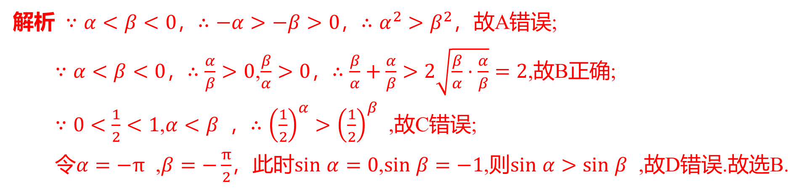
B
8.若$α<β<0$ ，则下列结论正确的是( ) .
A.$α^{2}<β^{2}$ B.$\frac{β}{α}+\frac{α}{β}>2$ C.${\left(\frac{1}{2}\right)}^{α}<{\left(\frac{1}{2}\right)}^{β}$ D.$sin α<sin β$
解析 $∵α<β<0$，$∴−α>−β>0$，$∴α^{2}>β^{2}$ ，故A错误;
$∵α<β<0$，$∴\frac{α}{β}>0$,$\frac{β}{α}>0$，$∴\frac{β}{α}+\frac{α}{β}>2\sqrt{\frac{β}{α}⋅\frac{α}{β}}=2$ ,故B正确;
$∵0<\frac{1}{2}<1$,$α<β$ ，$∴{\left(\frac{1}{2}\right)}^{α}>{\left(\frac{1}{2}\right)}^{β}$ ,故C错误;
令$α=−π$ ,$β=−\frac{π}{2}$，此时$sin α=0$,$sin β=−1$,则$sin α>sin β$ ,故D错误.故选B.

Slide 13

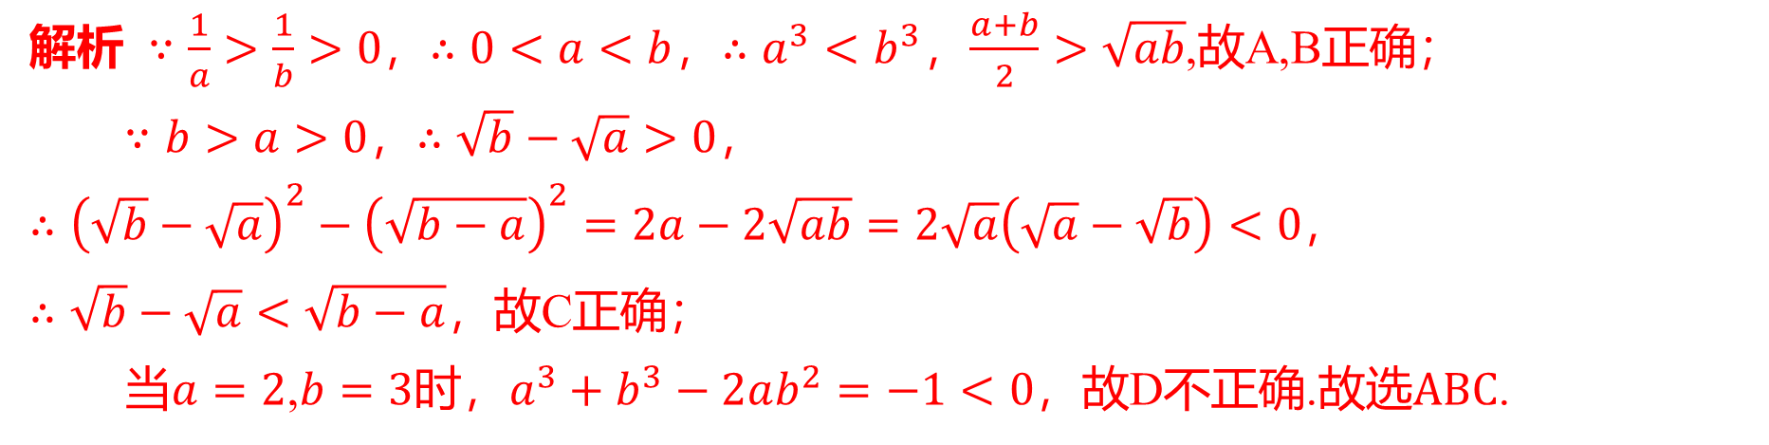
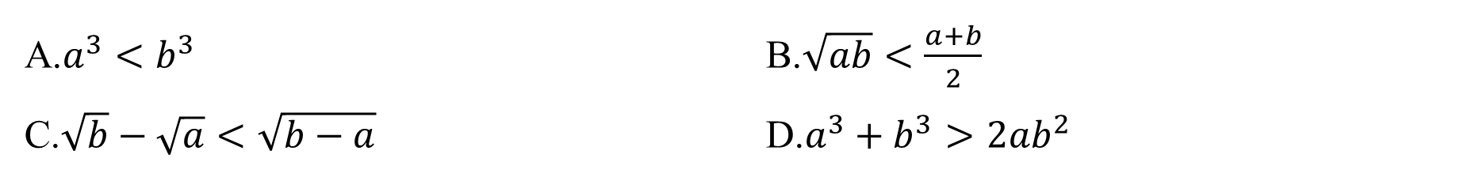
9.（多选题）若$\frac{1}{a}>\frac{1}{b}>0$ ，则下列四个不等式成立的是( ) .
ABC
A.$a^{3}<b^{3}$ B.$\sqrt{ab}<\frac{a+b}{2}$
C.$\sqrt{b}−\sqrt{a}<\sqrt{b−a}$ D.$a^{3}+b^{3}>2ab^{2}$
解析 $∵\frac{1}{a}>\frac{1}{b}>0$，$∴0<a<b$，$∴a^{3}<b^{3}$，$\frac{a+b}{2}>\sqrt{ab}$ ,故A,B正确；
$∵b>a>0$，$∴\sqrt{b}−\sqrt{a}>0$ ，
$∴{\left(\sqrt{b}−\sqrt{a}\right)}^{2}−{\left(\sqrt{b−a}\right)}^{2}=2a−2\sqrt{ab}=2\sqrt{a}\left(\sqrt{a}−\sqrt{b}\right)<0$ ，
$∴\sqrt{b}−\sqrt{a}<\sqrt{b−a}$ ，故C正确；
当$a=2$,$b=3$时，$a^{3}+b^{3}−2ab^{2}=−1<0$，故D不正确.故选$ABC$ .

Slide 14
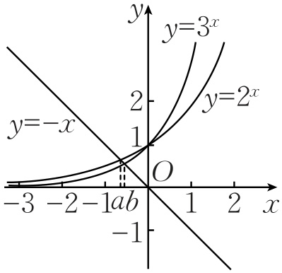
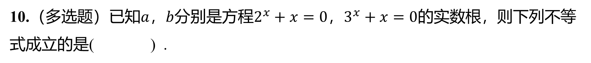
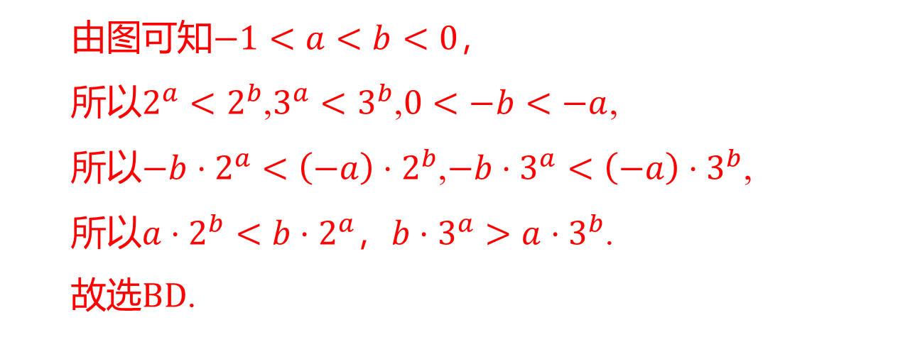

10.（多选题）已知$a$，$b$分别是方程$2^{x}+x=0$，$3^{x}+x=0$ 的实数根，则下列不等
式成立的是( ) .
BD
A.$−1<b<a<0$ B.$−1<a<b<0$ C.$b⋅3^{a}<a⋅3^{b}$ D.$a⋅2^{b}<b⋅2^{a}$
解析 作出函数$y=2^{x}$,$y=3^{x}$,$y=−x$ 在同一平面直角坐标
系中的图象如图所示,
由图可知$−1<a<b<0$ ，
所以$2^{a}<2^{b}$,$3^{a}<3^{b}$,$0<−b<−a$ ,
所以$−b⋅2^{a}<\left(−a\right)⋅2^{b}$,$−b⋅3^{a}<\left(−a\right)⋅3^{b}$ ,
所以$a⋅2^{b}<b⋅2^{a}$，$b⋅3^{a}>a⋅3^{b}$ .
故选$BD$ .

Slide 15
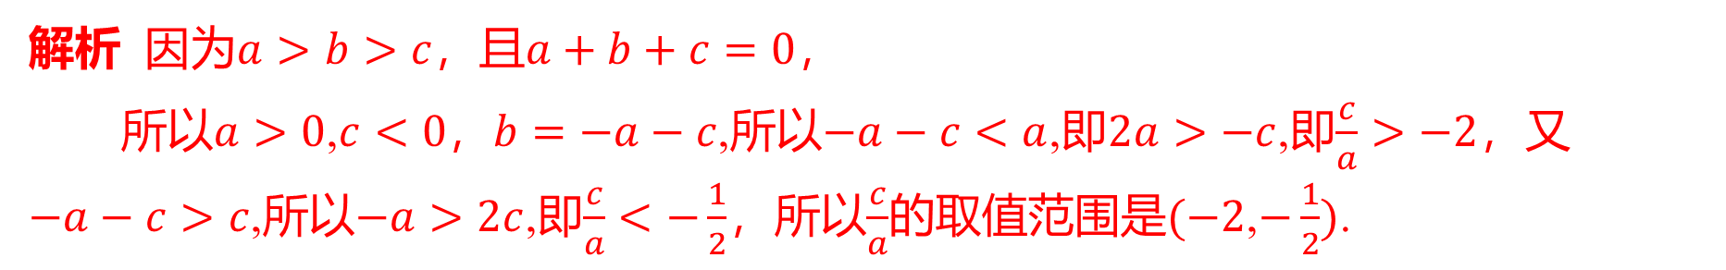
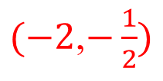
$(−2$,$−\frac{1}{2})$
11.已知实数$a$，$b$，$c$满足$a>b>c$，且$a+b+c=0$，则$\frac{c}{a}$ 的取值范围是_________.
解析 因为$a>b>c$，且$a+b+c=0$ ，
所以$a>0$,$c<0$，$b=−a−c$,所以$−a−c<a$,即$2a>−c$,即$\frac{c}{a}>−2$ ，又
$−a−c>c$,所以$−a>2c$,即$\frac{c}{a}<−\frac{1}{2}$，所以$\frac{c}{a}$的取值范围是$(−2$,$−\frac{1}{2})$ .

Slide 16
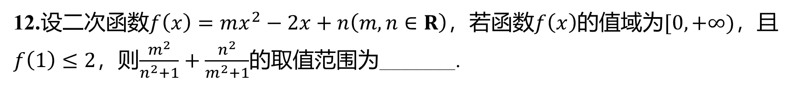

12.设二次函数$f\left(x\right)=mx^{2}−2x+n\left(m,n∈R\right)$，若函数$f\left(x\right)$的值域为$[0,+∞)$ ，且
$f\left(1\right)≤2$，则$\frac{m^{2}}{n^{2}+1}+\frac{n^{2}}{m^{2}+1}$ 的取值范围为_______.
$[1,13]$

Slide 17
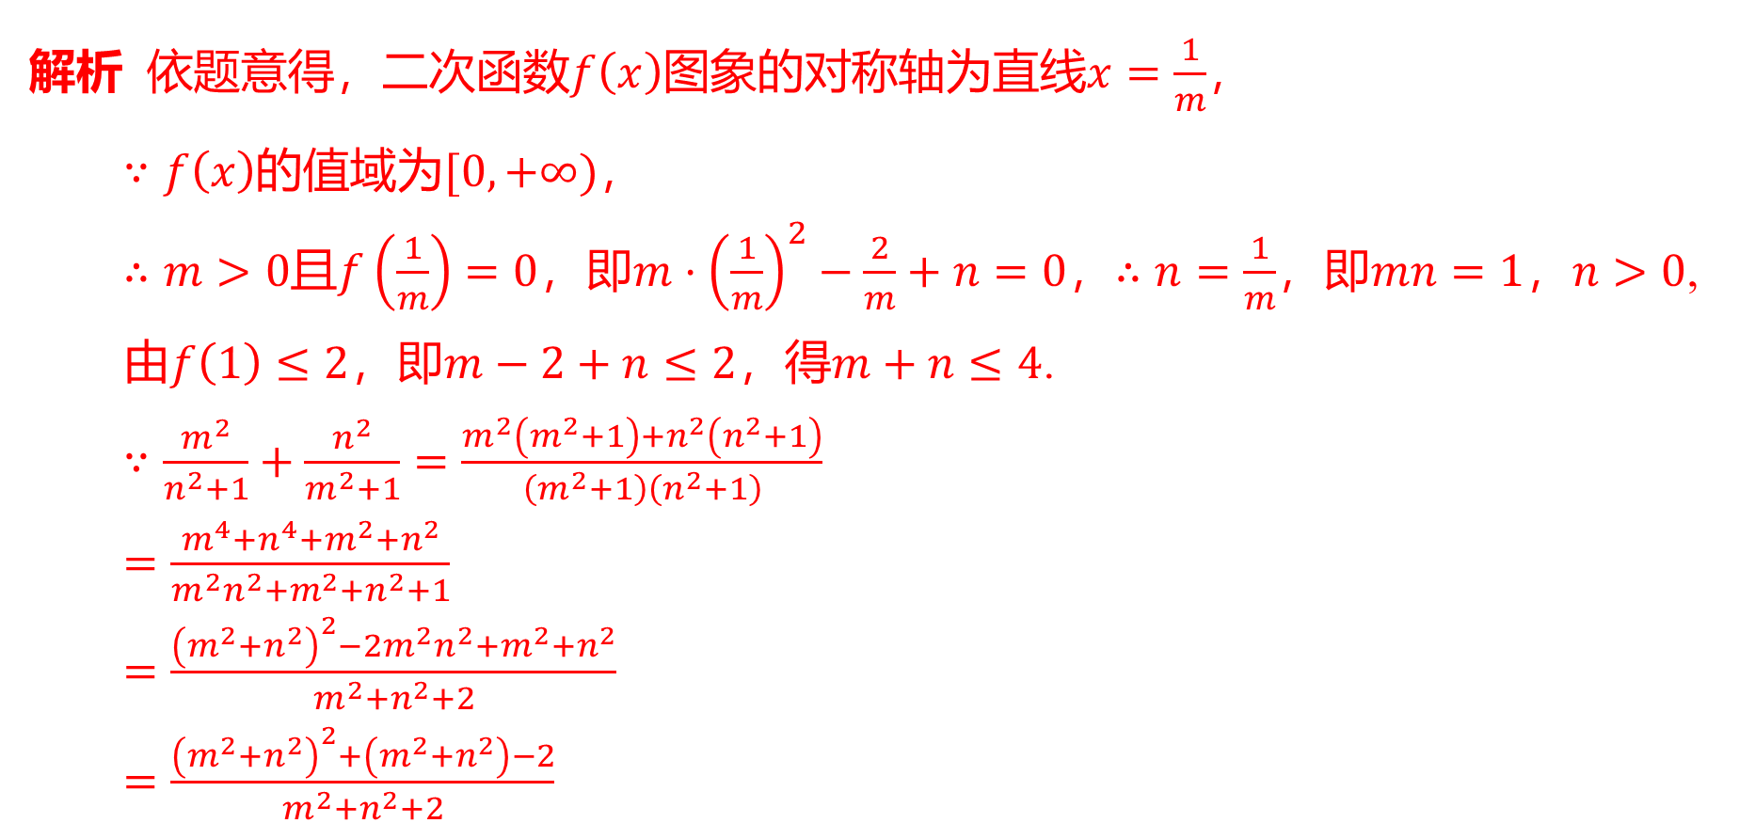
解析 依题意得，二次函数$f\left(x\right)$图象的对称轴为直线$x=\frac{1}{m}$ ，
$∵f\left(x\right)$的值域为$[0,+∞)$ ，
$∴m>0$且$f\left(\frac{1}{m}\right)=0$，即$m⋅{\left(\frac{1}{m}\right)}^{2}−\frac{2}{m}+n=0$，$∴n=\frac{1}{m}$，即$mn=1$，$n>0$ ,
由$f\left(1\right)≤2$，即$m−2+n≤2$，得$m+n≤4$ .
$∵\frac{m^{2}}{n^{2}+1}+\frac{n^{2}}{m^{2}+1}=\frac{m^{2}\left(m^{2}+1\right)+n^{2}\left(n^{2}+1\right)}{\left(m^{2}+1\right)\left(n^{2}+1\right)}$
$=\frac{m^{4}+n^{4}+m^{2}+n^{2}}{m^{2}n^{2}+m^{2}+n^{2}+1}$
$=\frac{{\left(m^{2}+n^{2}\right)}^{2}−2m^{2}n^{2}+m^{2}+n^{2}}{m^{2}+n^{2}+2}$
$=\frac{{\left(m^{2}+n^{2}\right)}^{2}+\left(m^{2}+n^{2}\right)−2}{m^{2}+n^{2}+2}$

Slide 18
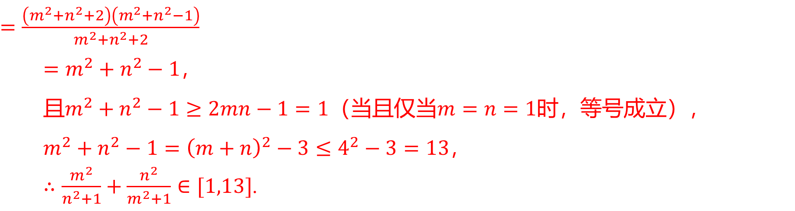
$=\frac{\left(m^{2}+n^{2}+2\right)\left(m^{2}+n^{2}−1\right)}{m^{2}+n^{2}+2}$
$=m^{2}+n^{2}−1$ ，
且$m^{2}+n^{2}−1≥2mn−1=1$（当且仅当$m=n=1$ 时，等号成立），
$m^{2}+n^{2}−1={\left(m+n\right)}^{2}−3≤4^{2}−3=13$ ，
$∴\frac{m^{2}}{n^{2}+1}+\frac{n^{2}}{m^{2}+1}∈[1,13]$ .

Slide 19

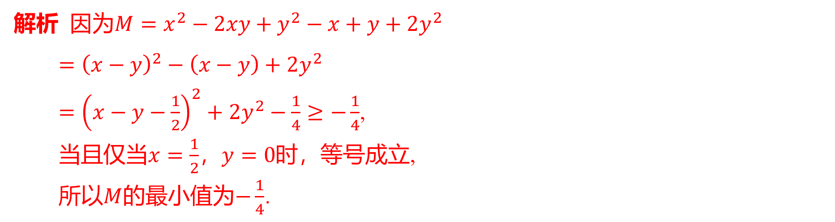

$−\frac{1}{4}$
13.若$x$，$y∈R$，设$M=x^{2}−2xy+3y^{2}−x+y$，则$M$ 的最小值为____.
解析 因为$M=x^{2}−2xy+y^{2}−x+y+2y^{2}$
$={\left(x−y\right)}^{2}−\left(x−y\right)+2y^{2}$
$={\left(x−y−\frac{1}{2}\right)}^{2}+2y^{2}−\frac{1}{4}≥−\frac{1}{4}$ ,
当且仅当$x=\frac{1}{2}$，$y=0$ 时，等号成立,
所以$M$的最小值为$−\frac{1}{4}$ .

Slide 20
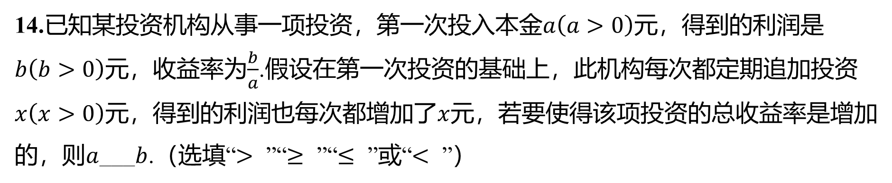
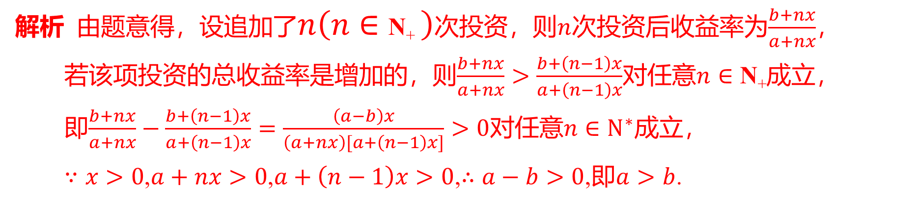

14.已知某投资机构从事一项投资，第一次投入本金$a\left(a>0\right)$ 元，得到的利润是
$b\left(b>0\right)$元，收益率为$\frac{b}{a}$ .假设在第一次投资的基础上，此机构每次都定期追加投资
$x\left(x>0\right)$元，得到的利润也每次都增加了$x$ 元，若要使得该项投资的总收益率是增加
的，则$a$___$b$.（选填“$>$ ”“$≥$ ”“$≤$ ”或“$<$ ”）
$>$
解析 由题意得，设追加了$n\left(n∈\text{N}\text{+} \right)$次投资，则$n$次投资后收益率为$\frac{b+nx}{a+nx}$ ，
若该项投资的总收益率是增加的，则$\frac{b+nx}{a+nx}>\frac{b+\left(n−1\right)x}{a+\left(n−1\right)x}$对任意$n∈\text{N}\text{+}$成立，
即$\frac{b+nx}{a+nx}−\frac{b+\left(n−1\right)x}{a+\left(n−1\right)x}=\frac{\left(a−b\right)x}{\left(a+nx\right)[a+\left(n−1\right)x]}>0$对任意$n∈N^{∗}$ 成立，
$∵x>0$,$a+nx>0$,$a+\left(n−1\right)x>0$,$∴a−b>0$,即$a>b$ .

Slide 21

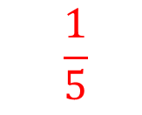
$$\frac{1}{5}$$

Slide 23
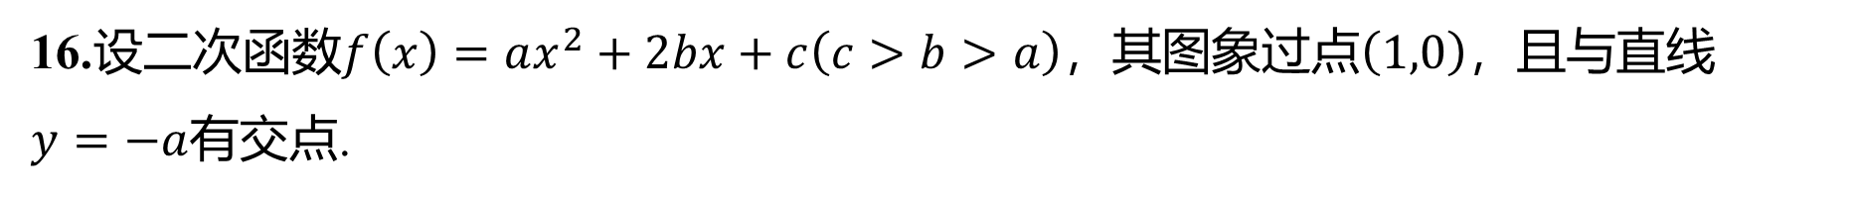
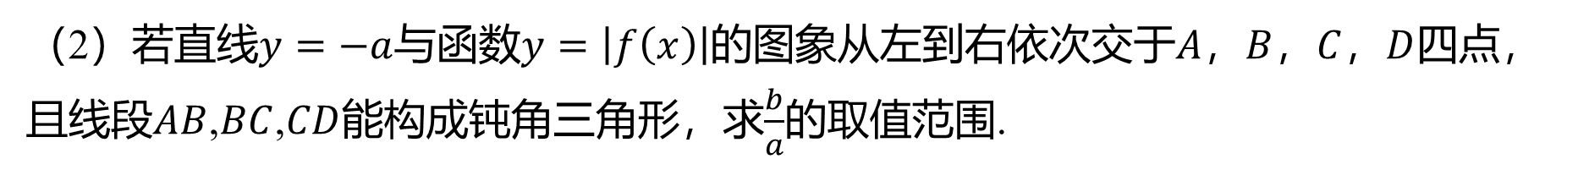
16.设二次函数$f\left(x\right)=ax^{2}+2bx+c\left(c>b>a\right)$，其图象过点$\left(1,0\right)$ ，且与直线
$y=−a$ 有交点.
（1）求证：$0≤\frac{b}{a}<1$ .
（2）若直线$y=−a$与函数$y=\left|f\left(x\right)\right|$的图象从左到右依次交于$A$，$B$，$C$，$D$ 四点，
且线段$AB$,$BC$,$CD$能构成钝角三角形，求$\frac{b}{a}$ 的取值范围.

Slide 24
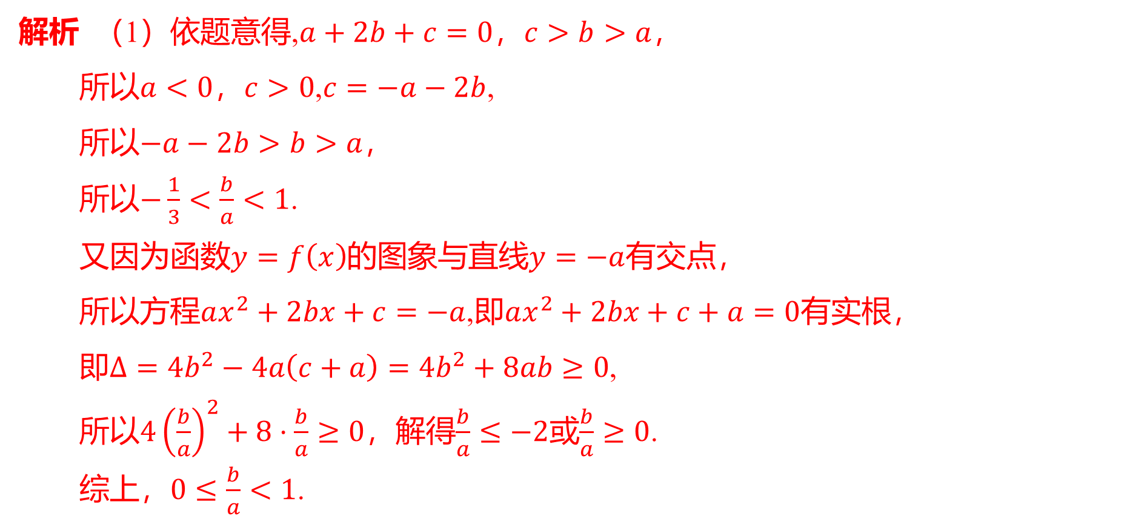
解析 （1）依题意得,$a+2b+c=0$，$c>b>a$ ，
所以$a<0$，$c>0$,$c=−a−2b$ ,
所以$−a−2b>b>a$ ，
所以$−\frac{1}{3}<\frac{b}{a}<1$ .
又因为函数$y=f\left(x\right)$的图象与直线$y=−a$ 有交点，
所以方程$ax^{2}+2bx+c=−a$,即$ax^{2}+2bx+c+a=0$ 有实根，
即$Δ=4b^{2}−4a\left(c+a\right)=4b^{2}+8ab≥0$ ,
所以$4{\left(\frac{b}{a}\right)}^{2}+8⋅\frac{b}{a}≥0$，解得$\frac{b}{a}≤−2$或$\frac{b}{a}≥0$ .
综上，$0≤\frac{b}{a}<1$ .

Slide 25
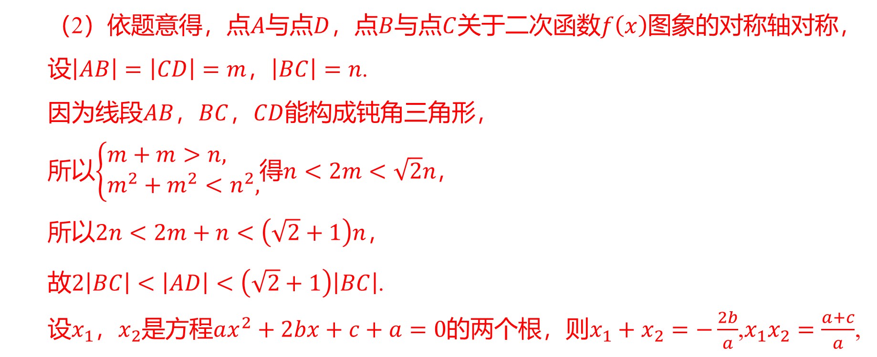
（2）依题意得，点$A$与点$D$，点$B$与点$C$关于二次函数$f\left(x\right)$ 图象的对称轴对称，
设$\left|AB\right|=\left|CD\right|=m$，$\left|BC\right|=n$ .
因为线段$AB$，$BC$，$CD$ 能构成钝角三角形，
所以$\left\{\begin{aligned}&m+m>n, \\ &m^{2}+m^{2}<n^{2},\end{aligned}\right.$得$n<2m<\sqrt{2}n$ ，
所以$2n<2m+n<\left(\sqrt{2}+1\right)n$ ，
故$2\left|BC\right|<\left|AD\right|<\left(\sqrt{2}+1\right)\left|BC\right|$ .
设$x_{1}$，$x_{2}$是方程$ax^{2}+2bx+c+a=0$的两个根，则$x_{1}+x_{2}=−\frac{2b}{a}$,$x_{1}x_{2}=\frac{a+c}{a}$ ,

Slide 26
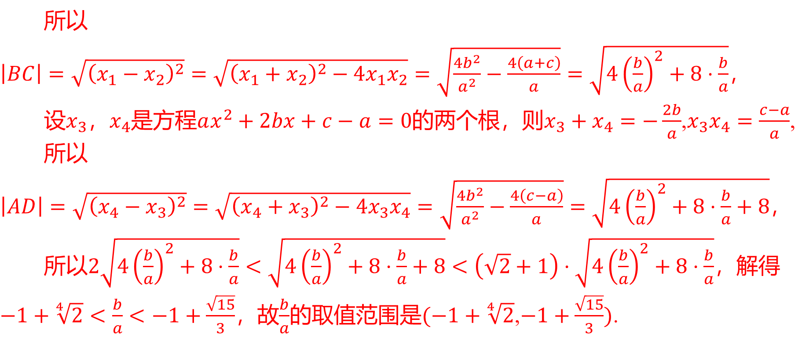
所以
$\left|BC\right|=\sqrt{{\left(x_{1}−x_{2}\right)}^{2}}=\sqrt{{\left(x_{1}+x_{2}\right)}^{2}−4x_{1}x_{2}}=\sqrt{\frac{4b^{2}}{a^{2}}−\frac{4\left(a+c\right)}{a}}=\sqrt{4{\left(\frac{b}{a}\right)}^{2}+8⋅\frac{b}{a}}$ ，
设$x_{3}$，$x_{4}$是方程$ax^{2}+2bx+c−a=0$的两个根，则$x_{3}+x_{4}=−\frac{2b}{a}$,$x_{3}x_{4}=\frac{c−a}{a}$ ,
所以
$\left|AD\right|=\sqrt{{\left(x_{4}−x_{3}\right)}^{2}}=\sqrt{{\left(x_{4}+x_{3}\right)}^{2}−4x_{3}x_{4}}=\sqrt{\frac{4b^{2}}{a^{2}}−\frac{4\left(c−a\right)}{a}}=\sqrt{4{\left(\frac{b}{a}\right)}^{2}+8⋅\frac{b}{a}+8}$ ，
所以$2\sqrt{4{\left(\frac{b}{a}\right)}^{2}+8⋅\frac{b}{a}}<\sqrt{4{\left(\frac{b}{a}\right)}^{2}+8⋅\frac{b}{a}+8}<\left(\sqrt{2}+1\right)⋅\sqrt{4{\left(\frac{b}{a}\right)}^{2}+8⋅\frac{b}{a}}$ ，解得
$−1+\sqrt[4]{2}<\frac{b}{a}<−1+\frac{\sqrt{15}}{3}$，故$\frac{b}{a}$的取值范围是$(−1+\sqrt[4]{2}$,$−1+\frac{\sqrt{15}}{3})$ .

